Slide 1
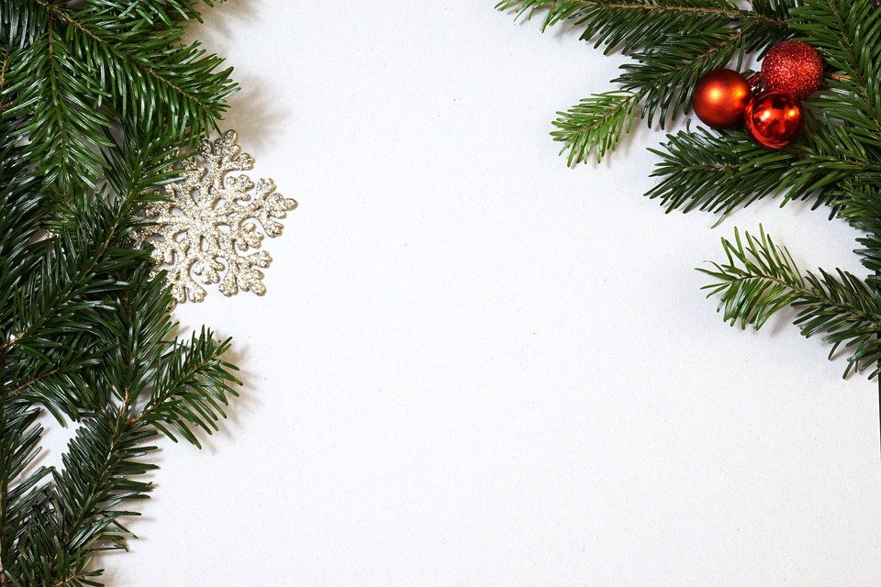
Tradycje
Świąt Bożego
Narodzenia w Polsce.
Emilia Orpych

Slide 2
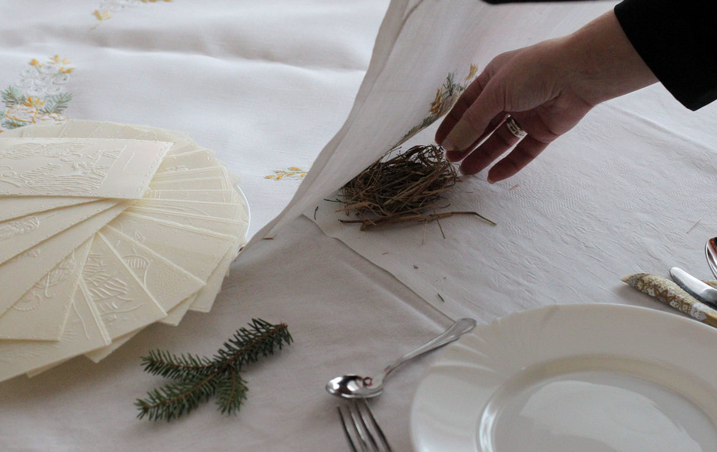
Sianko Wigilijne
Przy przygotowywaniu stołu Wigilijnego kładzie się na stole siano a na sianie biały obrus. Siano na stole jest symbolem miejsca w którym narodził się Jezus – szopki.
Biały obrus jest
symbolem
ołtarza.

Slide 3
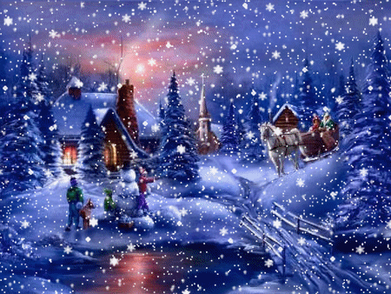
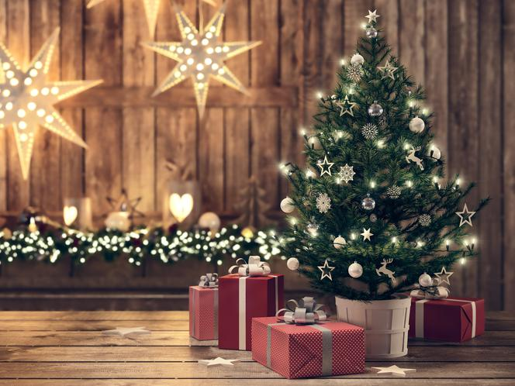
Strojenie choinki
Przed Świętami ubiera się choinkę w bombki, łańcuszki, pierniczki oraz inne ozdoby. Na czubek choinki wsadza się gwiazdę lub coś innego.

Slide 4
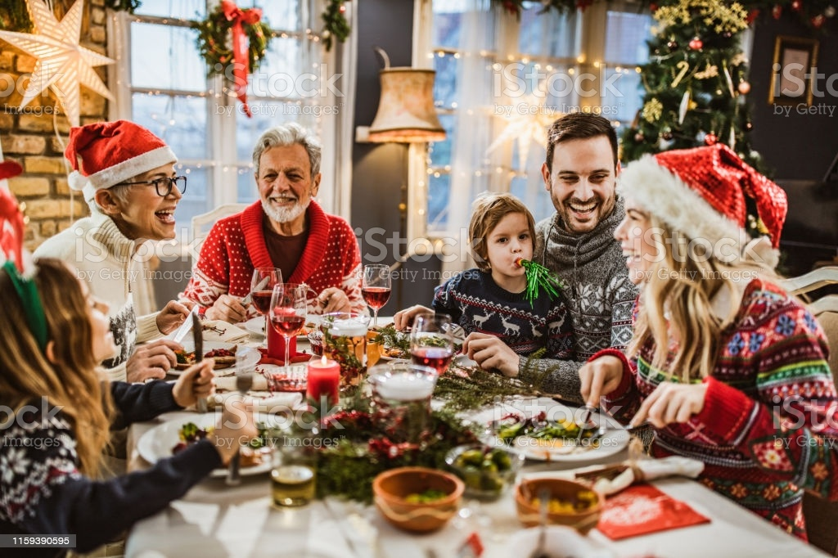
Puste miejsce przy stole
Puste miejsce jest przeznaczone dla niespodziewanego gościa, ale także może przywrócić pamięć osób bliskich lub zmarłych z którymi nie można spędzić świąt.

Slide 5
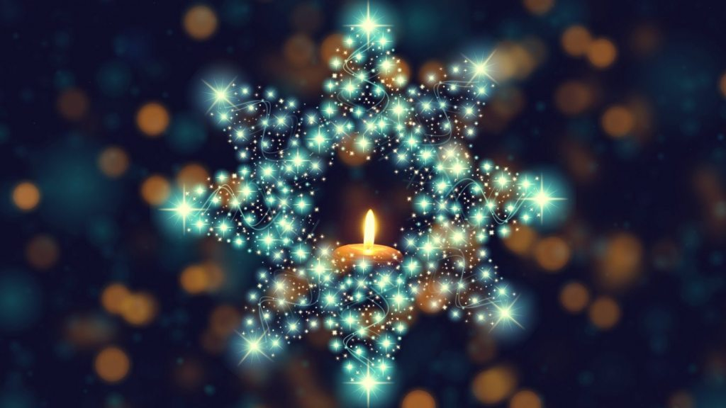
Pierwsza gwiazdka
Tradycją rozpoczynającą Wigilię jest pierwsza gwiazdka na niebie symbolizująca Boże Narodzenie. Wtedy to członkowie rodziny wypatrują tej gwiazdki, a jej pojawienie się oznacza, że za nie długo przyjdą pierwsi goście.

Slide 6
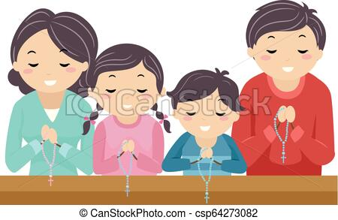
Modlitwa
Zanim rodzina zacznie dzielić się opłatkiem, to często razem odmawia się modlitwę. Przeważnie są to modlitwy „Zdrowaś Mario” oraz „Ojcze Nasz”. Lecz w niektórych domach jeden członek rodziny czyta fragment Ewangelii mówiący o narodzinach Jezusa.

Slide 7
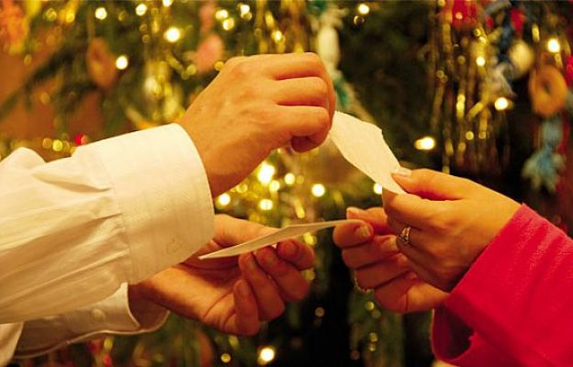
Dzielenie się opłatkiem
Następnie każdy członek rodziny bierze opłatek i przełamuje się z drugą osobą składając sobie życzenia.

Slide 8
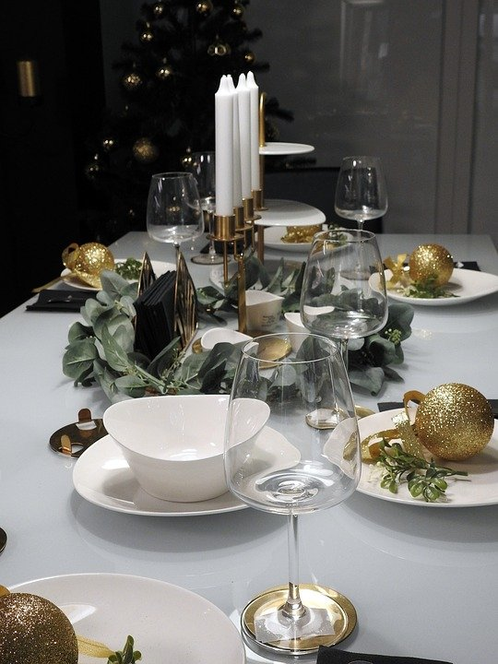
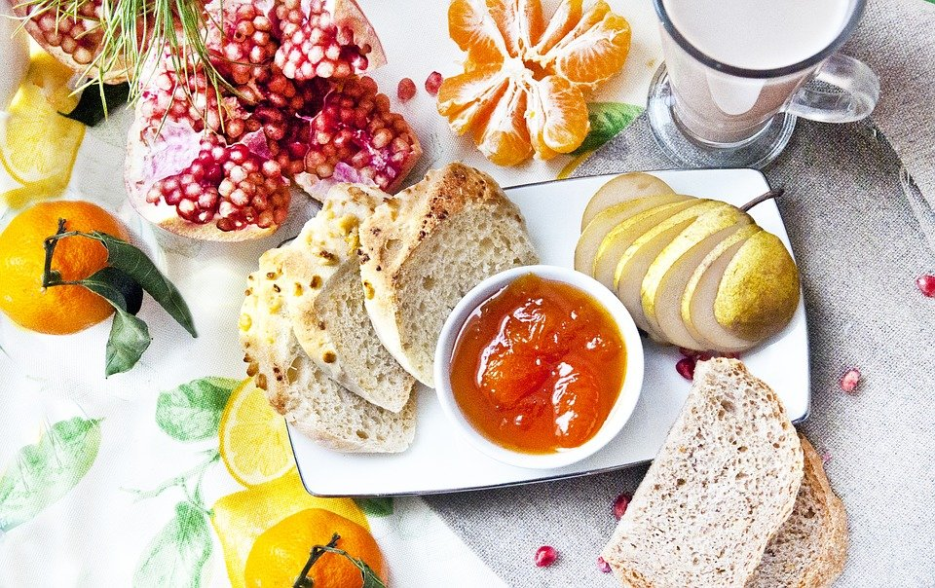
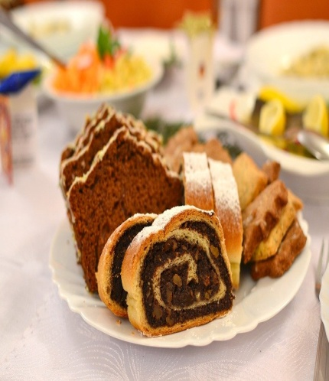
Wieczerza Wigilijna
To uroczysty obiad. Przeważnie je się 12 dań. Najczęściej są to:
karp, barszcz czerwony z uszkami, zupa grzybowa, kapusta z grochem, różne rodzaje pierogów i kompot z suszonych owoców.
Jednak zależy to od regionu i tradycji rodziny

Slide 9
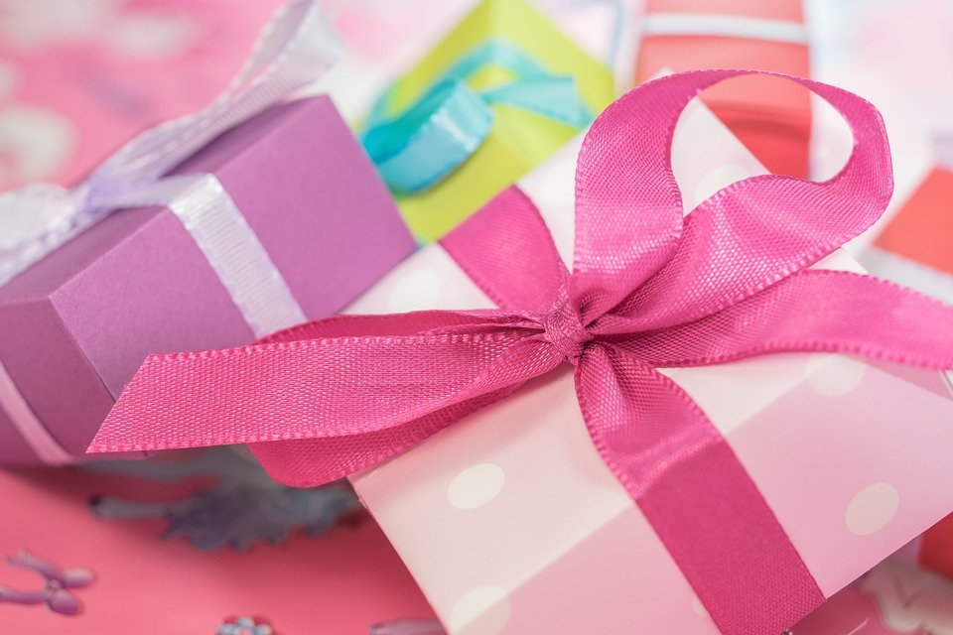
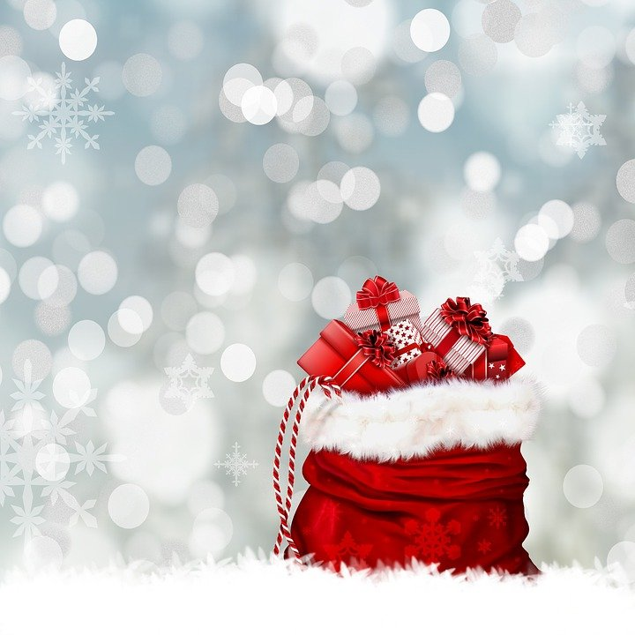
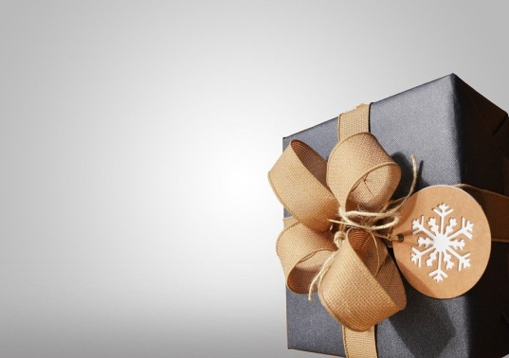
Prezenty
Po wieczerzy członkowie rodziny obdarowują się nawzajem prezentami. Na tą tradycję najbardziej czekają dzieci, lecz dorośli także. Każdy prezent nawet bardzo mały ma duże znaczenie.

Slide 10
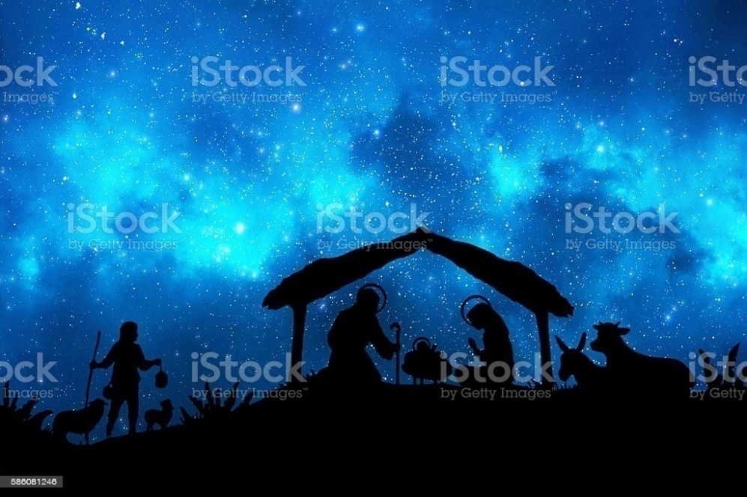
Pasterka
Pasterka kończy wieczór Wigilijny. Odbywa się o godzinie 24, jako druga z liturgicznej uroczystości Bożego Narodzenia. Jest to msza. Dla niektórych Polaków jest to najważniejsza tradycja, a dla innych najpiękniejsza.

Slide 11
Dziękuję za uwagę
Wesołych Świąt

